Slide 1
～ACCPCC 2019 project～
Front-end Training for developers
2019/07
@khoibv
NISSHO ELECTRONICS VIETNAM CO., LTD
OFFSHORE SOFTWARE DEVELOPMENT DEPARTMENT

Slide 2
Agenda
CSS basic
Introduction
Selectors
CSS specificity
Display/box model/positioning
Debugging CSS
CSS in PCC
Primefaces grid
Override framework’s CSS
HTML in PCC
Common components
Attribute update
Attribute process
Attribute immediately
Q&A
©2018 NISSHO ELECTRONICS VIETNAM All rights reserverd.

Slide 3
Introduction
CSS (Cascading Style Sheets) is used to style and layout web pages
For example,
to alter the font, colour, size and spacing of your content,
split it into multiple columns,
or add animations and other decorative features.

Slide 4
Selectors
xxx

Slide 5
Display
Có nhiều types, ở đây giải thích 4 dạng chính:
None: ẩn element, không chiếm không gian
(khác visibility: hidden là ẩn element nhưng vẫn chiếm không gian)
Inline:
các element xếp cạnh nhau trên 1 dòng, không xuống dòng.
width và height không có tác dụng
VD: các thẻ span, img, a
Block:
các element tạo thành các khối/paragraph riêng biệt, có xuống dòng
mặc định width là 100% của dòng
Có thể điều chỉnh width, height
VD: các thẻ div, p, ul
Inline-block:
Các element vừa xếp cạnh nhau trên 1 dòng, vừa có thể điều chỉnh width, height

Slide 6
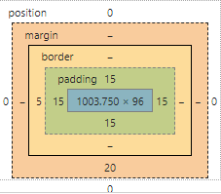
Box model
Content
Tất cả các thẻ html đều là 1 cái hộp (box)
Từ ngoài vào trong là margin -> border -> padding -> content
Margin/border/padding có 4 hướng: top, right, bottom, left

Slide 7
Positioning
position:
static, relative, absolute, fixed
Static — normal elements
Relative — translate from usual position
Absolute — scroll with the page
Fixed — like absolute, but don't scroll away

Slide 8
Positioning
float and clear
float: left or float: right or float: none
Position relative to parent element
Reset with clear
<div style="clear:both" />

Slide 9
Box model
Content
Tất cả các thẻ html đều là 1 cái hộp (box)
Từ ngoài vào trong là margin -> border -> padding -> content
Margin/border/padding có 4 hướng: top, right, bottom, left

Slide 10
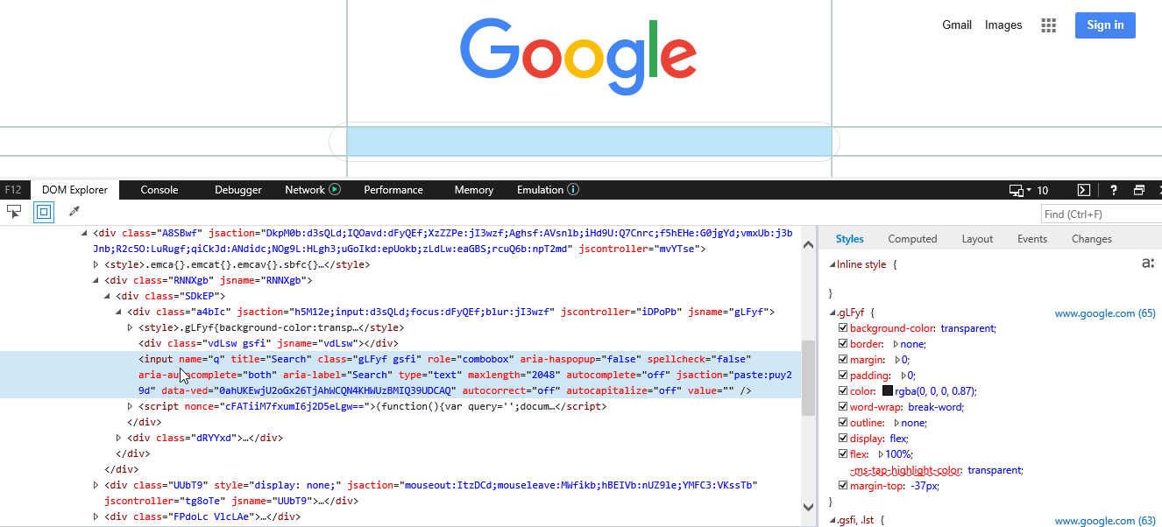
Debugging

Slide 11
References
Tất cả các hướng dẫn về CSS:
https://developer.mozilla.org/en-US/docs/Web/CSS
Cách browser hoạt động:
https://www.html5rocks.com/en/tutorials/internals/howbrowserswork/
CSS3:
https://developer.mozilla.org/en-US/docs/Web/CSS/CSS3
CSS Compatibility:
https://caniuse.com
https://www.w3schools.com/cssref/css3_browsersupport.asp

Slide 12
Thanks
©2018 NISSHO ELECTRONICS VIETNAM All rights reserverd.

